Slide 1
Ejercicio 04
Con la base de datos: Northwind.
Crear una consulta con cinco tablas relacionadas.
Mostrar los datos de la consulta hacia un DataGridView.
Realizar la conexión con datos desconectados.
Se tiene que utilizar la autenticación de SQL Server.

Slide 2
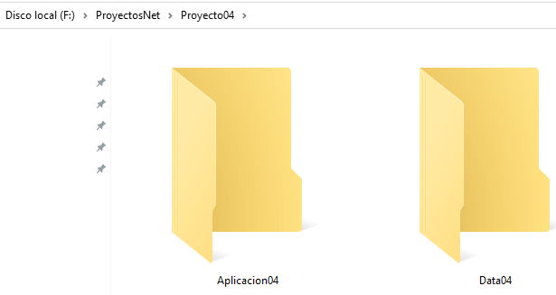
Crear una sub carpeta: Proyecto04
Crear una sub carpeta: Aplicacion04
Crear una sub carpeta: Data04

Slide 3
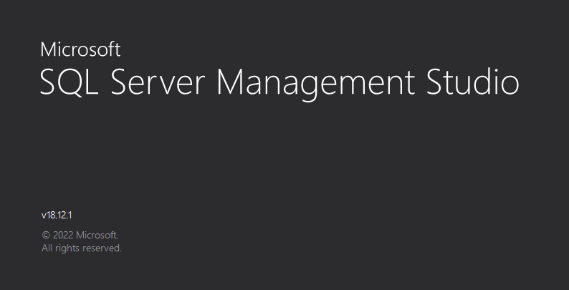
Abrir el programa: Microsoft SQL Server

Slide 4
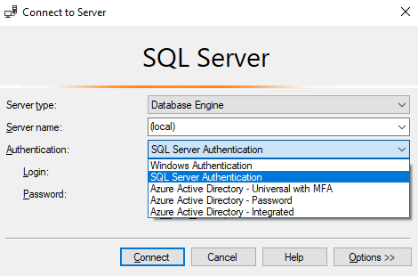
Nombre del servidor: (local) o . (punto)
Seleccionar la autenticación de SQL Server

Slide 5
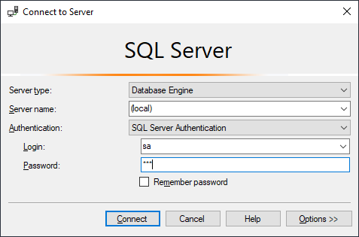
En Login, digitar: sa (Sistema Administrativo)
Digitar la contraseña: 123
Clic en el botón: Connect (Conectar)

Slide 6

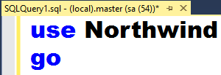
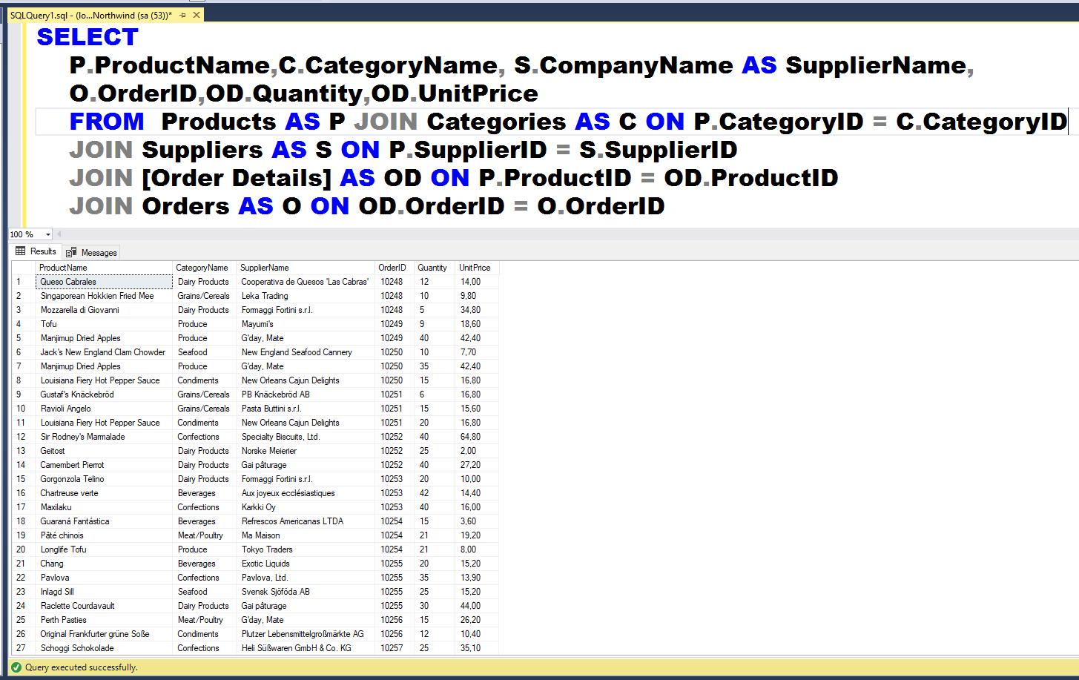
Clic en el icono: New Query (Nueva Consulta)
Activar la base de datos: Northwind
Se ejecuta la siguiente consulta de las cinco tablas relacionadas

Slide 7
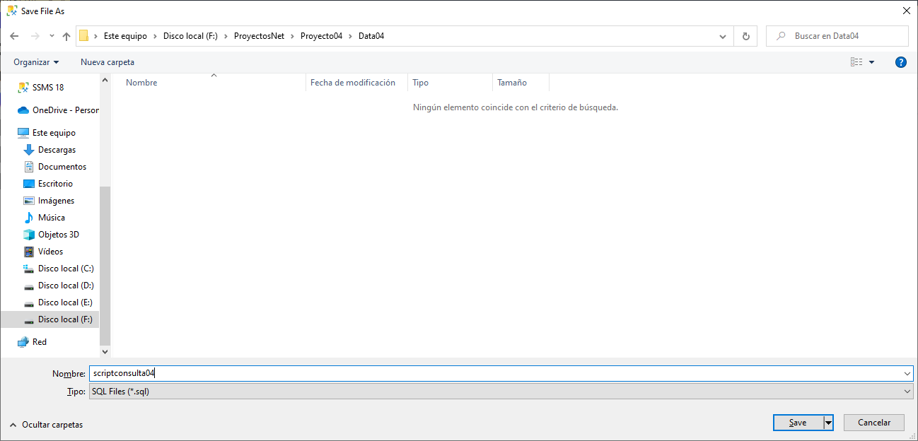
Grabar el script, hacia la carpeta: Data04
Nombre de la consulta: scriptconsulta04
Clic en el botón: Save (Guardar)

Slide 8

Abrir el programa: Visual Studio 2022

Slide 9
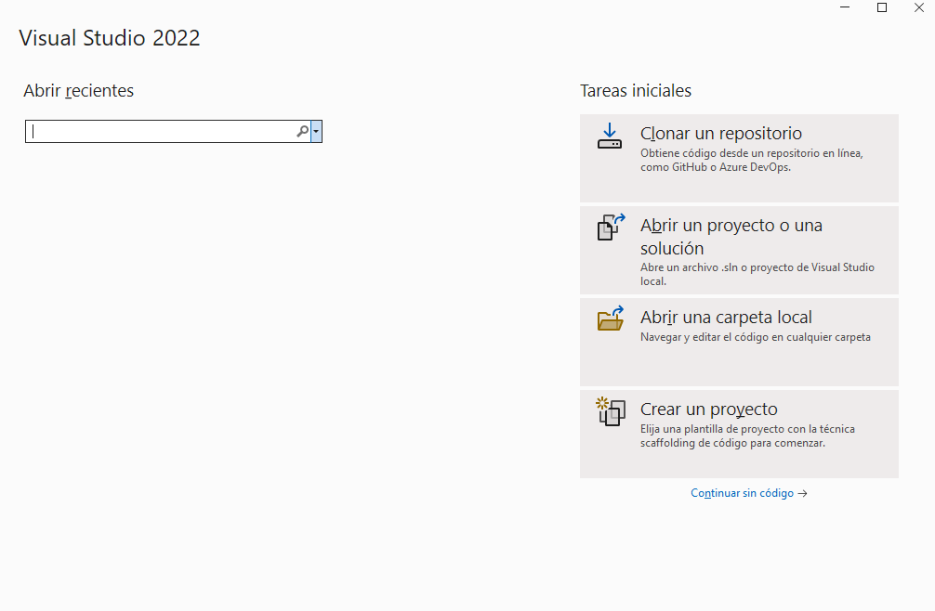
Clic en: Continuar sin código

Slide 10
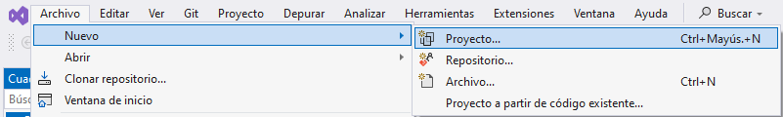
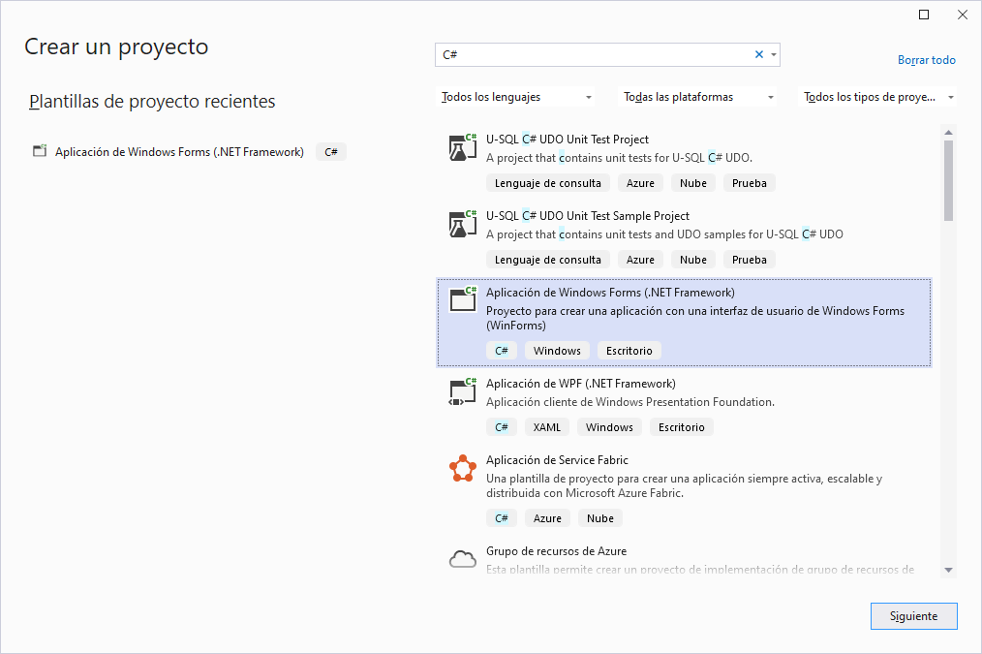
Clic en la opción: Archivo
Clic en la opción: Proyecto
Clic en la opción: Nuevo
Digitar: C#
Clic en la opción:
Aplicación de Windows Forms (.NET Framework)
Clic en el botón: Siguiente

Slide 11
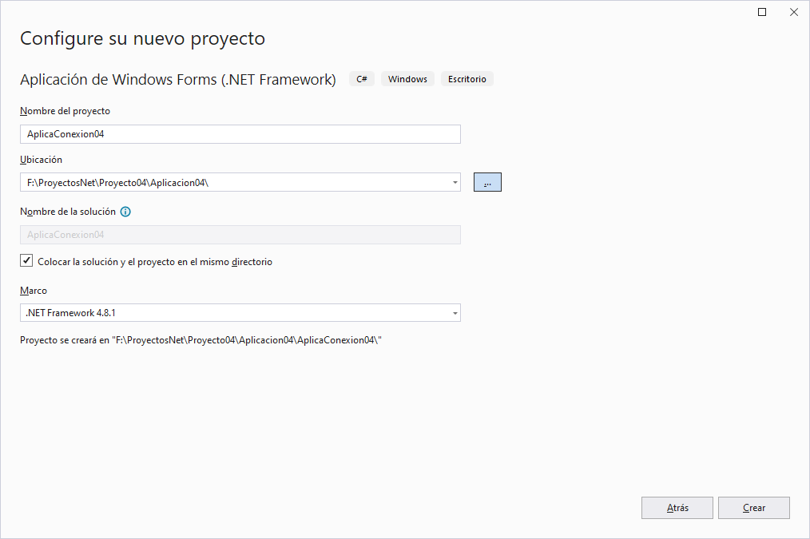
Nombre del proyecto: AplicaConexion04
Unidad y carpeta de trabajo
Seleccionar un Framework
Clic en el botón: Crear

Slide 12
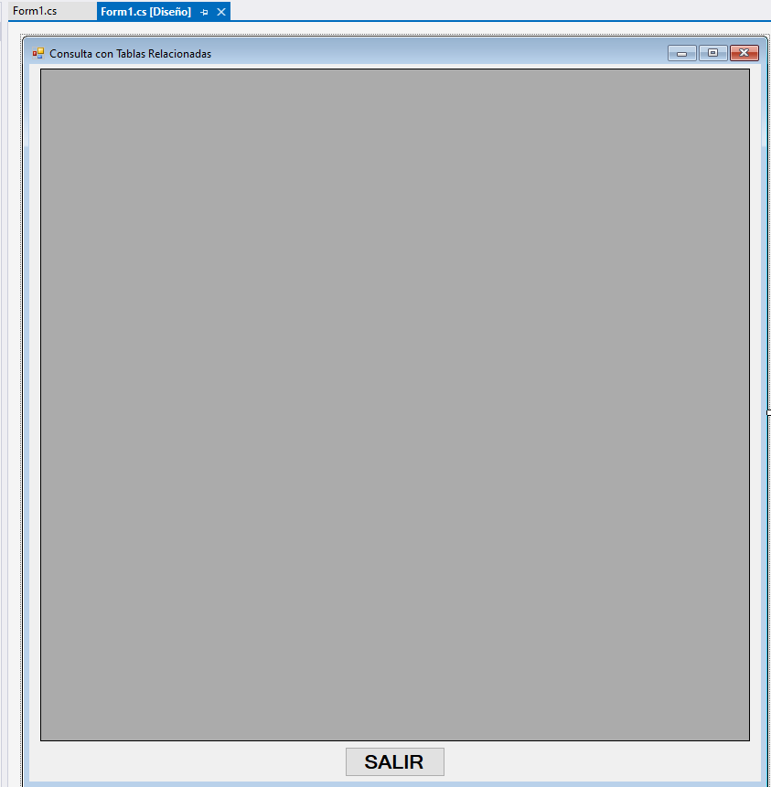
Diseño del Formulario

Slide 13
Propiedades del Formulario
Propiedad | Valor
Name | Frmlista04
Text | Consulta con Tablas Relacionadas
StartPosition | CenterScreen
Propiedades del DataGridView
Propiedad | Valor
Name | dgvlistado
Propiedades del Button
Propiedad | Valor
Name | btnsalir
Text | SALIR
Font | Microsoft Sans Serif; 15,75pt; style=Bold

Slide 14
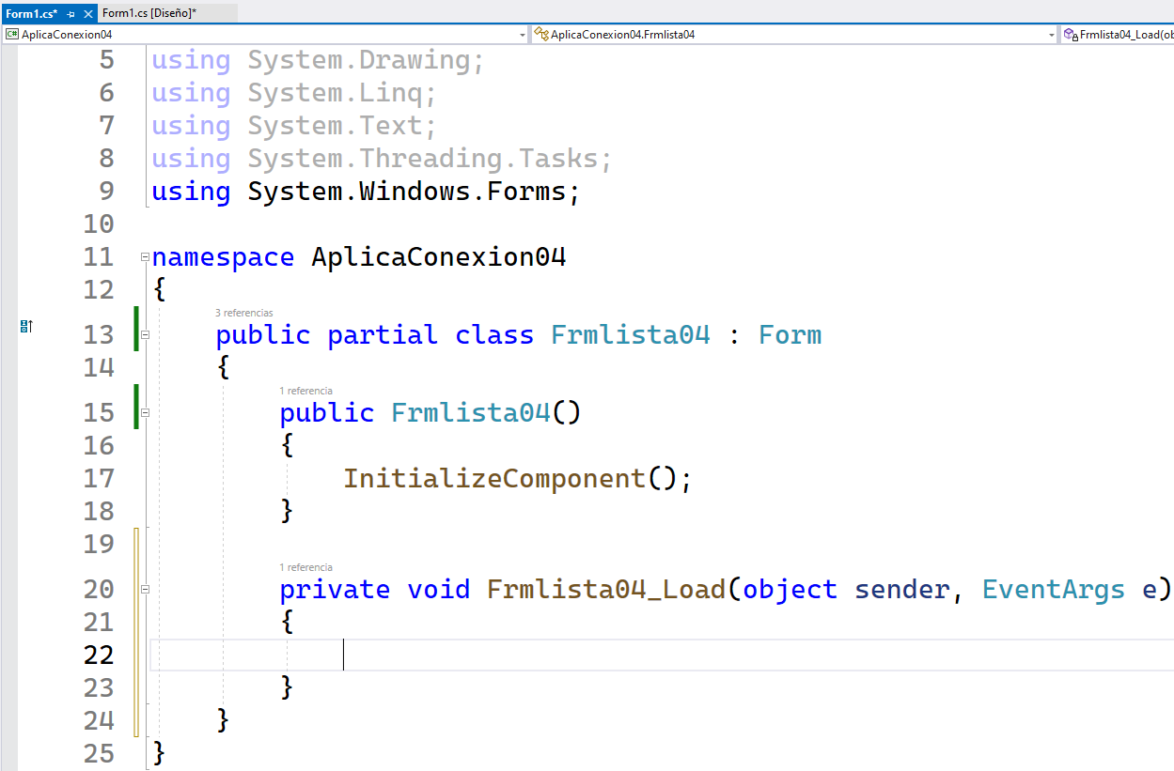
Doble clic en el formulario

Slide 15
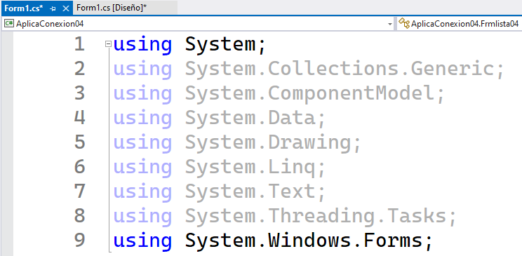
Se Importa el espacio de nombres System
Se Importa el espacio de nombres System.Data
Se Importa el espacio de nombres System.Windows.Forms

Slide 16
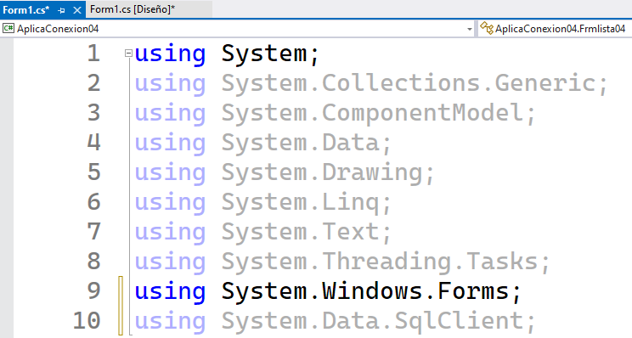
Se Importa el espacio de nombres System.Data.SqlClient

Slide 17
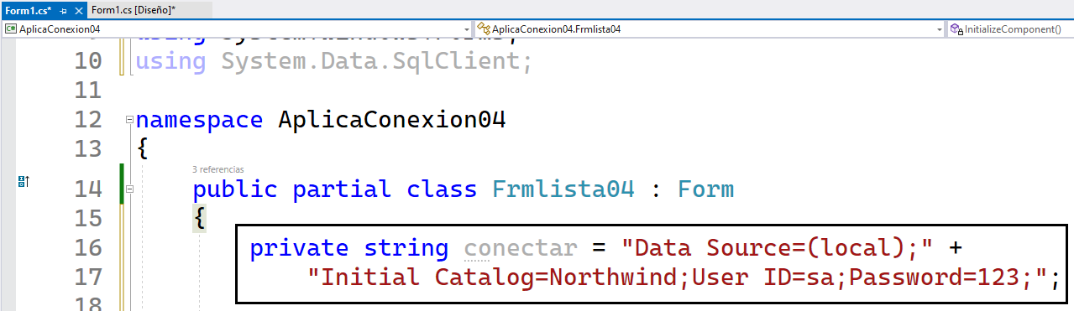
Se declara una cadena: conectar, que contiene la cadena de conexión a la base de datos: Northwind, con autenticación de SQL Server.

Slide 18
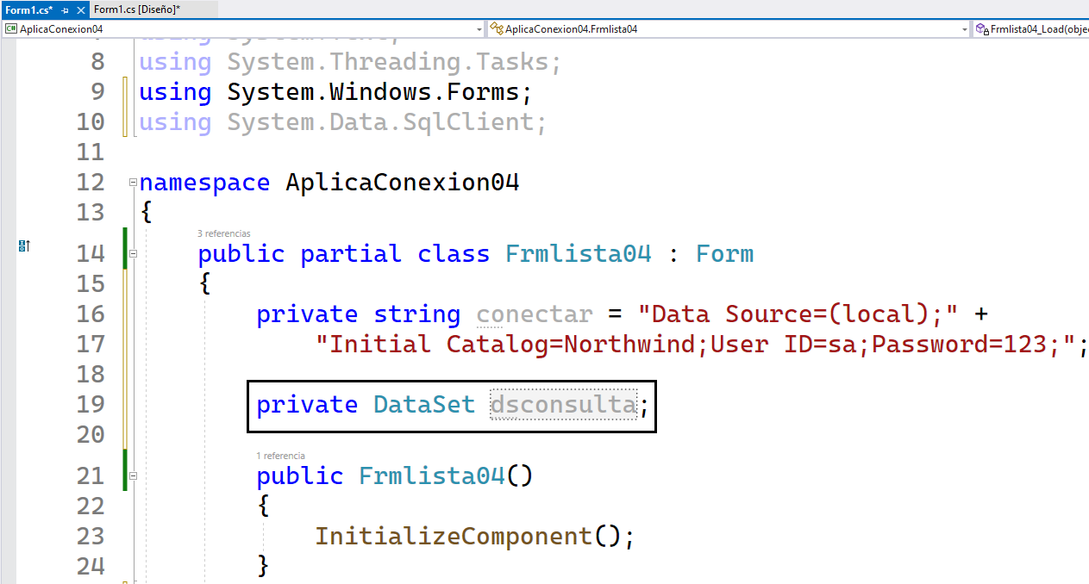
Se declara un objeto: dsconsulta de tipo: DataSet

Slide 19
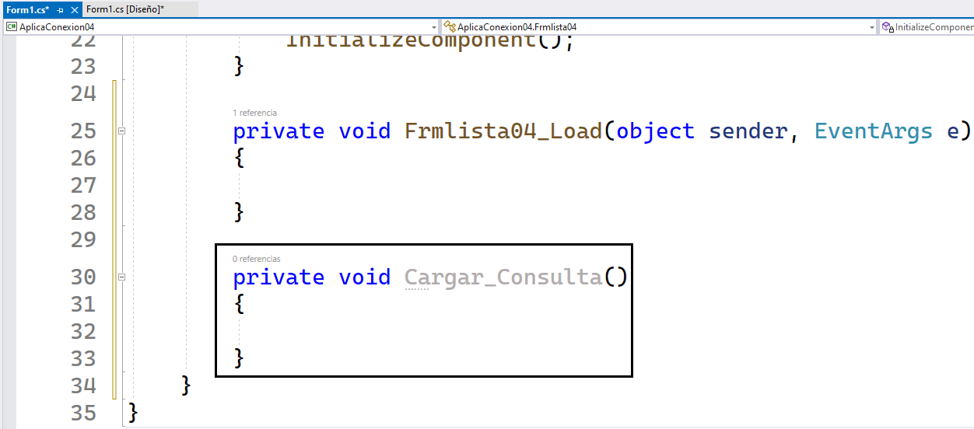
Se crea un método: Cargar_Consulta de tipo void

Slide 20
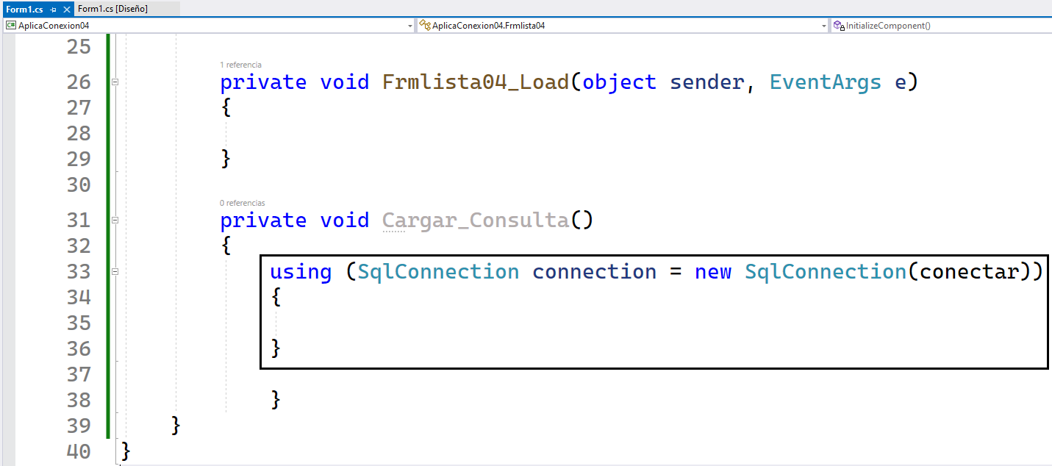
Crea una conexión a la base de datos usando la cadena de conexión: conectar

Slide 21

El símbolo @ antes de una cadena en C# se llama "cadena literal verbatim". Cuando se usa un literal verbatim, la cadena se interpreta de manera especial por el compilador y puede ser útil en varias situaciones, como al escribir consultas SQL largas o al trabajar con rutas de archivos.
En el contexto de la consulta SQL, el uso del símbolo @ como en string query = @" ... “, significa que la cadena literal no interpretará los caracteres de escape normales. Esto es especialmente útil cuando se escribe consultas SQL, ya que las consultas SQL pueden contener muchos caracteres especiales como comillas simples, comas y saltos de línea, que pueden complicar la escritura de la consulta de manera legible.

Slide 22
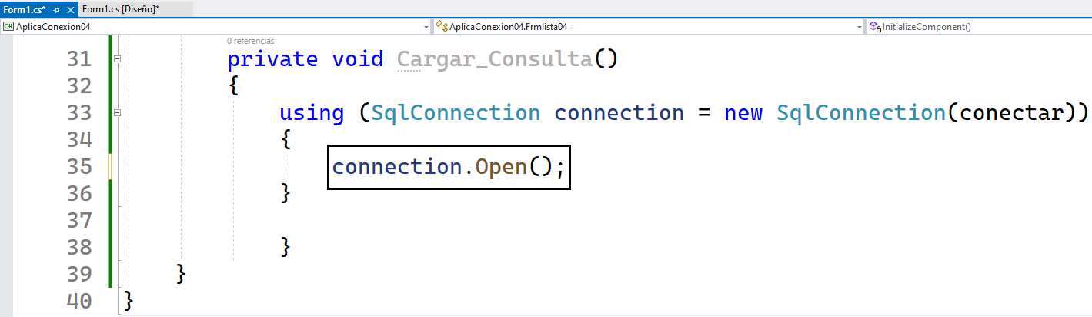
Se abre la conexión a la base de datos, por medio del método: Open.

Slide 23
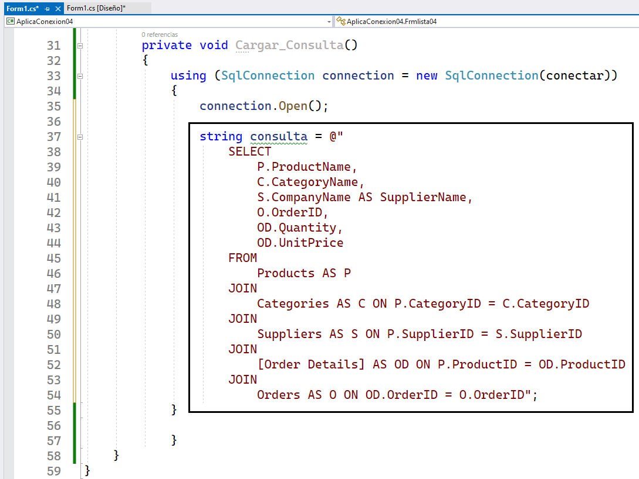
Se crea una variable consulta de tipo string, la cual contienen una Consulta SQL, que contiene información detallada sobre productos y pedidos, incluyendo el nombre del producto, la categoría, el proveedor, el ID del pedido, la cantidad y el precio unitario del producto en cada detalle de pedido.

Slide 24
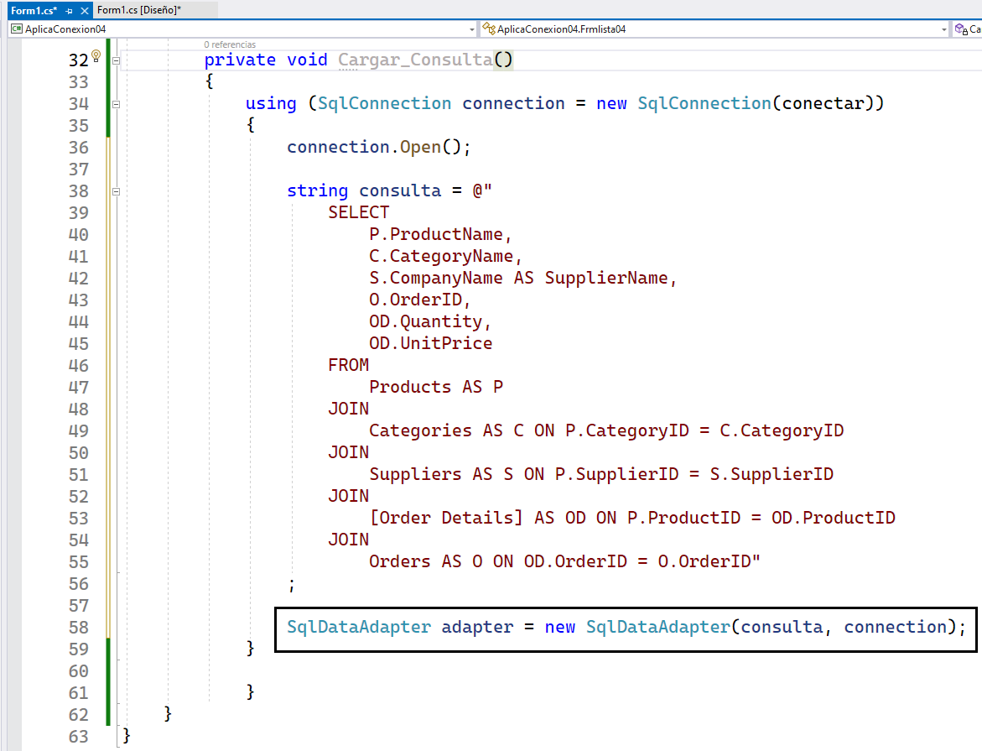
Crea un objeto adapter de tipo SqlDataAdapter, que tiene como parámetro la consulta SQL y connection.

Slide 25
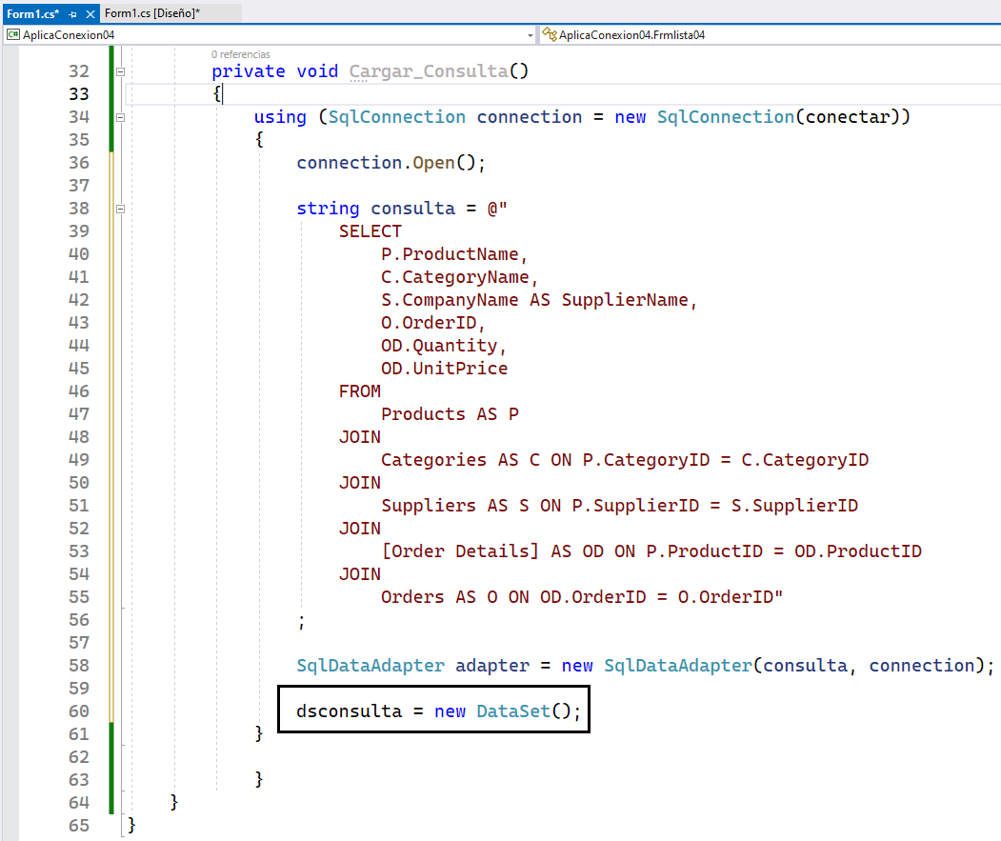
Crear un objeto: dsconsulta de tipo DataSet, para almacenar los datos

Slide 26
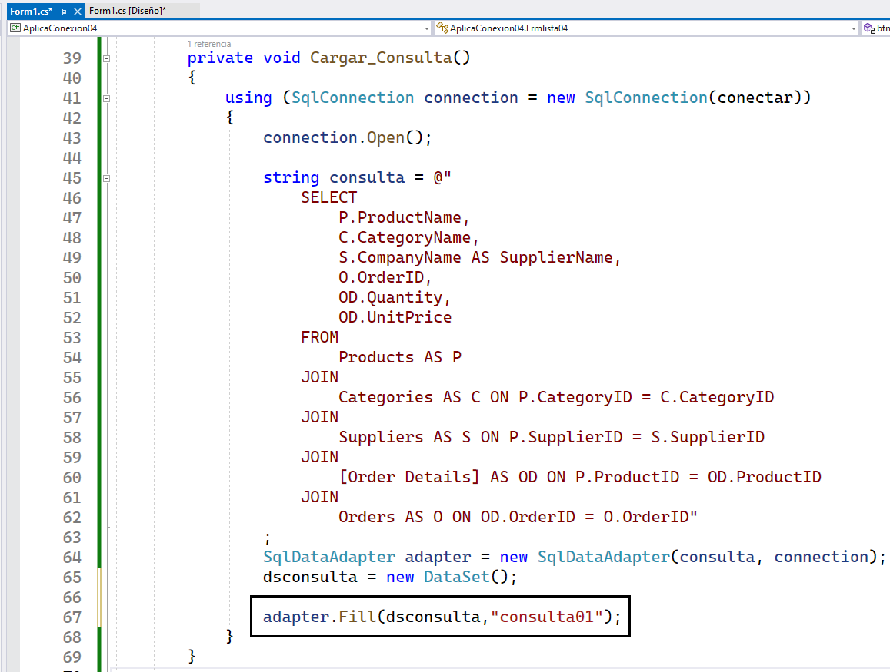
Por medio del método: Fill, Llena al dataTable: consulta01, que se encuentra dentro del objeto: dsconsulta.

Slide 27
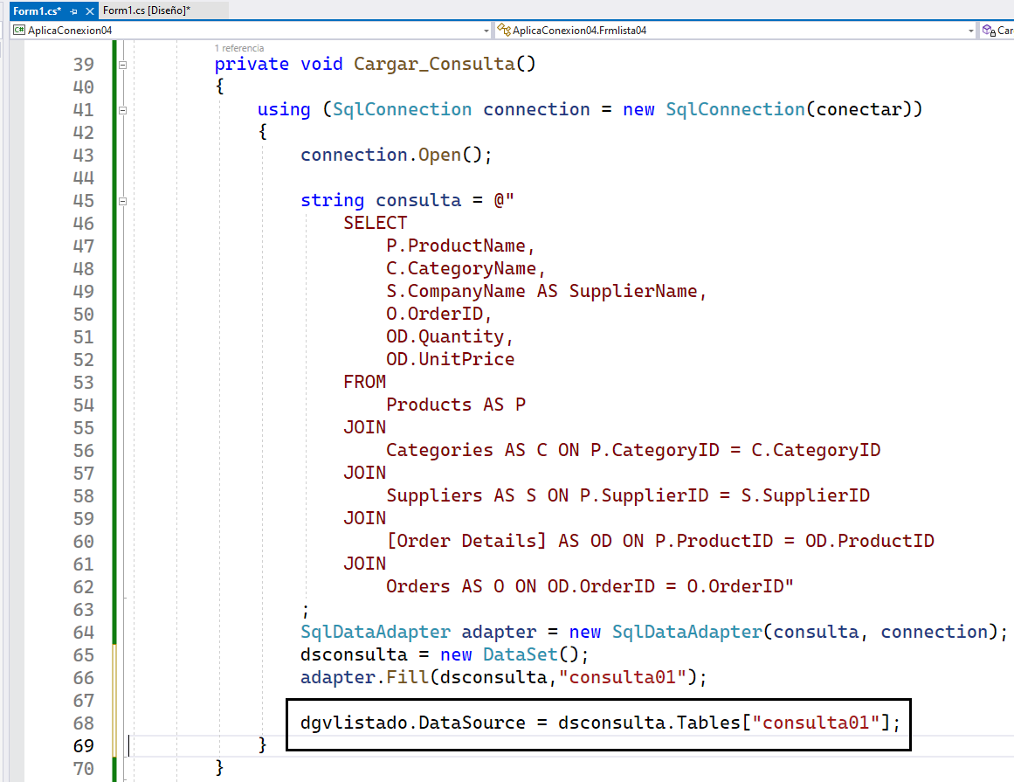
Establece el DataTable(consulta01) del DataSet (dsconsulta), como fuente de datos para el DataGridView: dgvlistado.

Slide 28
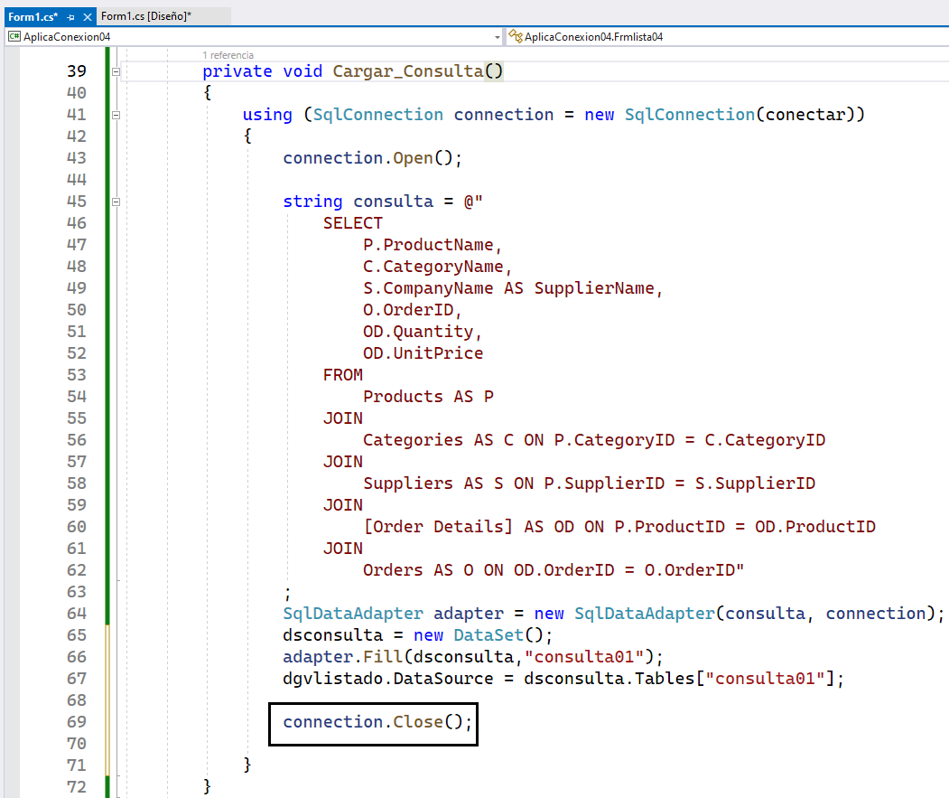
Se cierra la conexión, por medio del método: Close

Slide 29
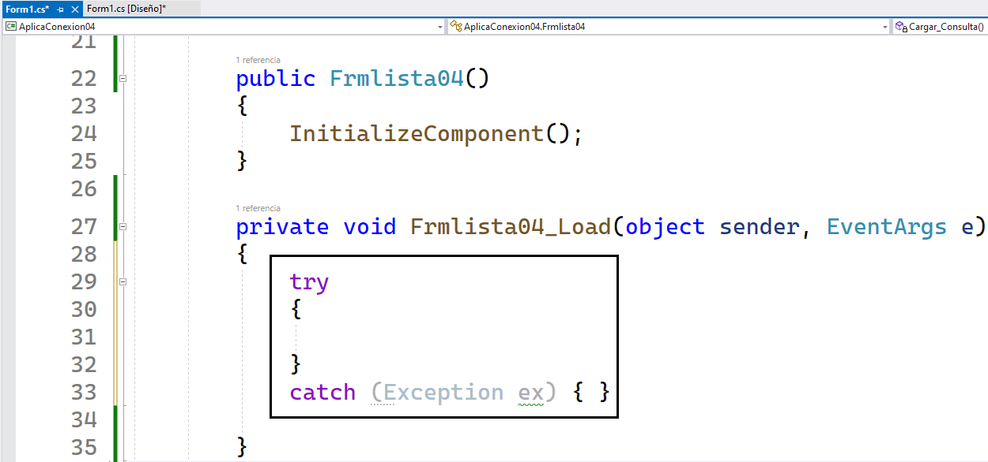
En el evento: Load del formulario
Inicia un bloque try catch para manejar excepciones
Captura cualquier excepción que ocurra

Slide 30
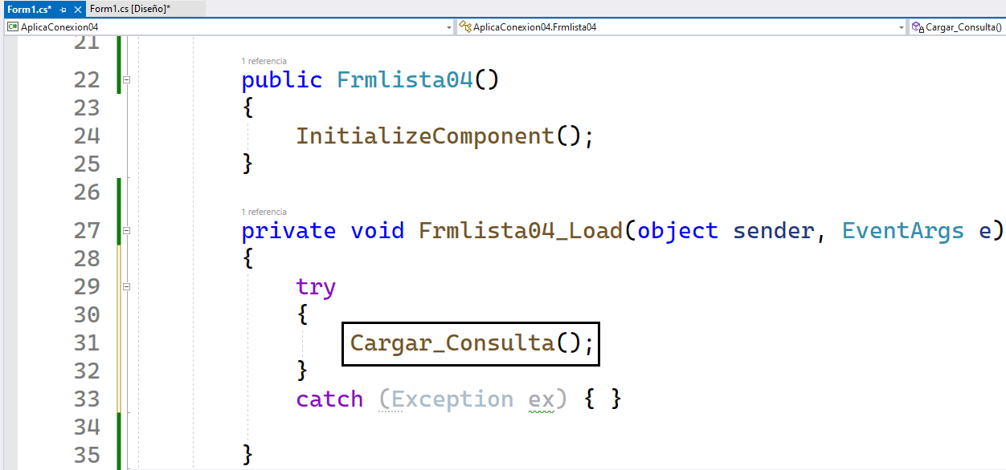
Llama al método: Cargar_Consulta, para cargar los datos.

Slide 31
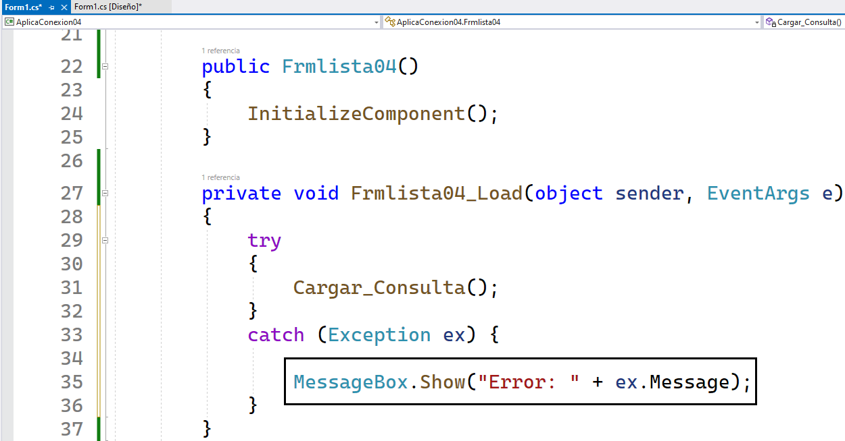
Muestra un mensaje de error si ocurre una excepción

Slide 32

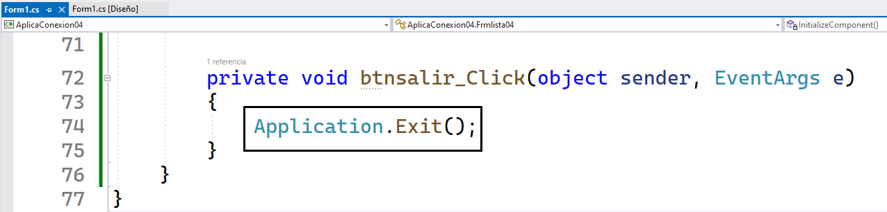
Código del botón: SALIR
Se cierra la aplicación
Grabar el proyecto

Slide 33

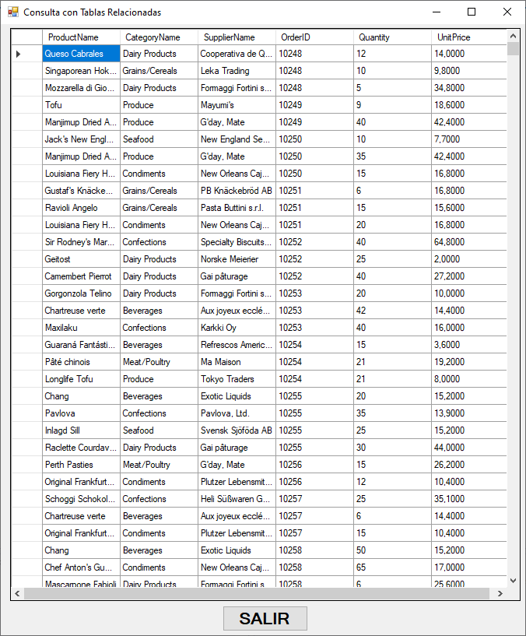
Clic en el botón: Iniciar

Slide 34
Ejercicio Calificado 01
Con la base de datos: Northwind.
Crear una consulta con cuatro tablas relacionadas.
Mostrar los datos de la consulta hacia un DataGridView.
Realizar la conexión con datos desconectados.
Se tiene que utilizar la autenticación de SQL Server.

Slide 35
Ejercicio Calificado 02
Con la base de datos: Northwind.
Crear una consulta con dos tablas relacionadas.
Mostrar los datos de la consulta hacia un DataGridView.
Realizar la conexión con datos desconectados.
Se tiene que utilizar la autenticación de SQL Server.

Slide 36
Ejercicio Calificado 03
Con la base de datos: Northwind.
Crear una consulta con tres tablas relacionadas.
Mostrar los datos de la consulta hacia un DataGridView.
Realizar la conexión con datos desconectados.
Se tiene que utilizar la autenticación de SQL Server.

